Slide 1
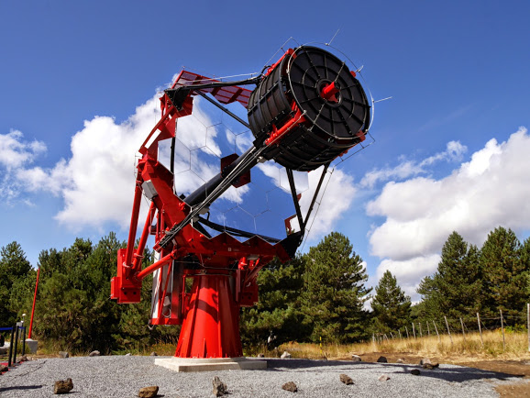


Il Progetto ASTRI
Salvo Scuderi

Slide 2




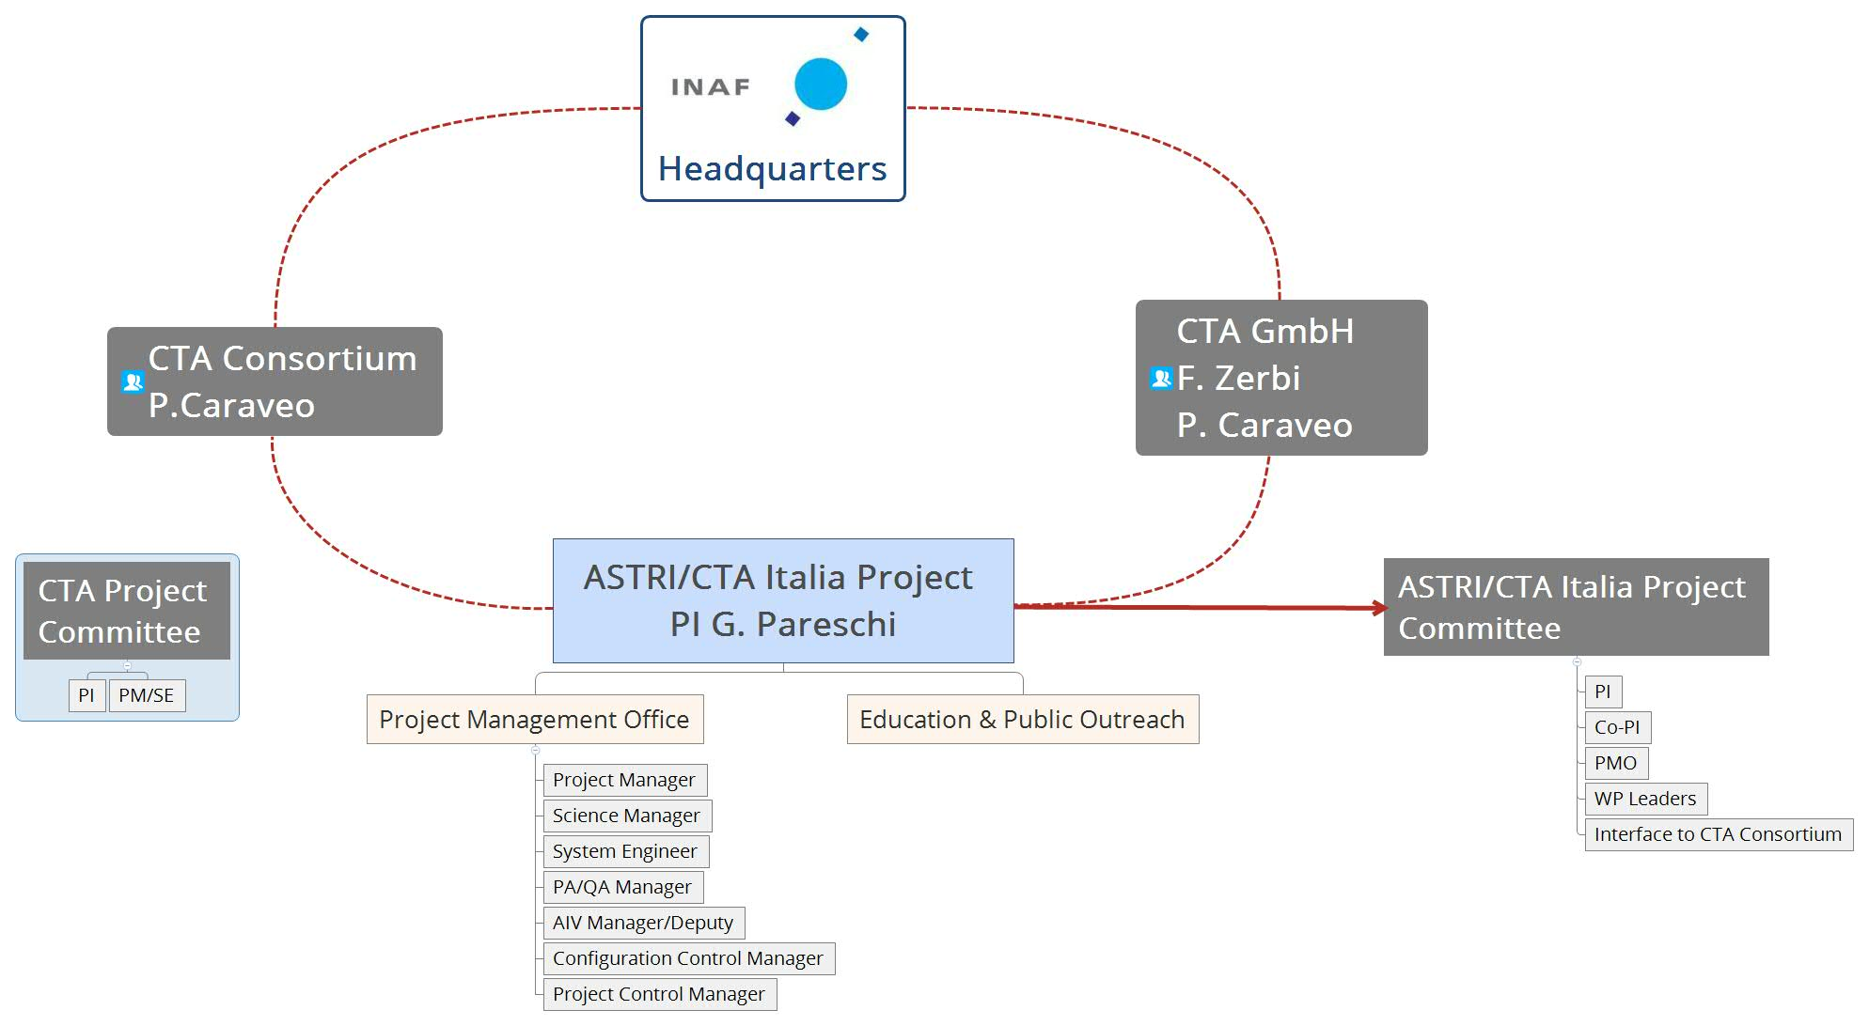
Il progetto ASTRI
Realizzare prototipo End-to-end degli small size telescopes a due specchi di CTA (SST-2M) validandolo attraverso osservazioni astrofisiche Cherenkov
Universidade de São Paulo
Programma FP7
Progetto Bandiera ASTRI (da cui è derivato il nome del prototipo del telescopio),
Progetto Premiale TECHE
Progetti PRIN INAF e Universitari
Astronomia Industriale -> Mini- Array ASTRI

Slide 3
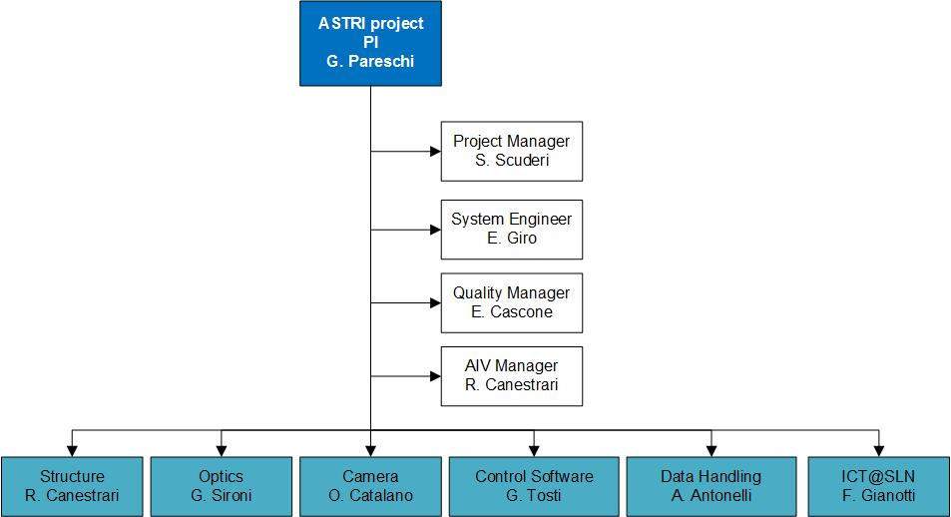
Chi è chi in ASTRI…

Slide 4
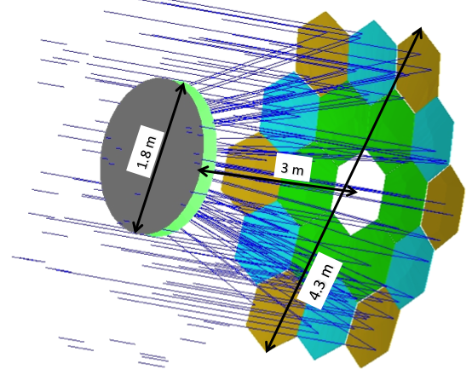
ASTRI in tabelle…
Optics
Optical Configuration | Schwarzschild-Couder
Average effective collecting area | 5 m²
Focal Length | 2.2 m
Aperture | 4.3 m
f/# | 0.5
FOV | 9.6º
PSF (@ 100 % of FOV diameter) | 0.19°
Primary Mirror
Diameter | 4.306 m
Number of segments | 18
Size of a segment | 850 mm (face-to-face)
Nominal Radius of Curvature Corona 1 | 8.52 m
Nominal Radius of Curvature Corona 2 | 9.87 m
Nominal Radius of Curvature Corona 3 | 12.54 m
Profile Error (RMS) | < 30 µm
Micro-roughness (RMS, 0.1 - 200 mm spatial wavelength range) | < 2 nm
Secondary Mirror
Diameter | 1.8 m
Per la prima volta in assoluto un telescopio Cherenkov a due specchi in configurazione Schwarzschild-Couder
Notes:
configurazione a largo campo con PSF costante e diminuzione del plate scale

Slide 5
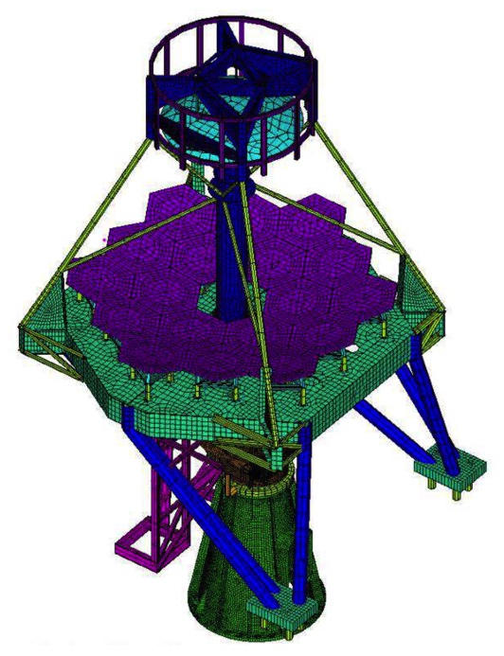
ASTRI in tabelle…
Mechanical Structure
Tracking & Pointing
Driver Encoder Precision | 2 arcsec
Tracking Precision | <0.1°
Pointing Precision After Calibration | <12 arcsec
Dimensions & Mass
Height of the Telescope (pointing horizontally & vertically) | 7 m & 8 m
Radius of free area for Az. Movements | 5 m
Total Mass of the prototype | 19725 kg

Slide 6
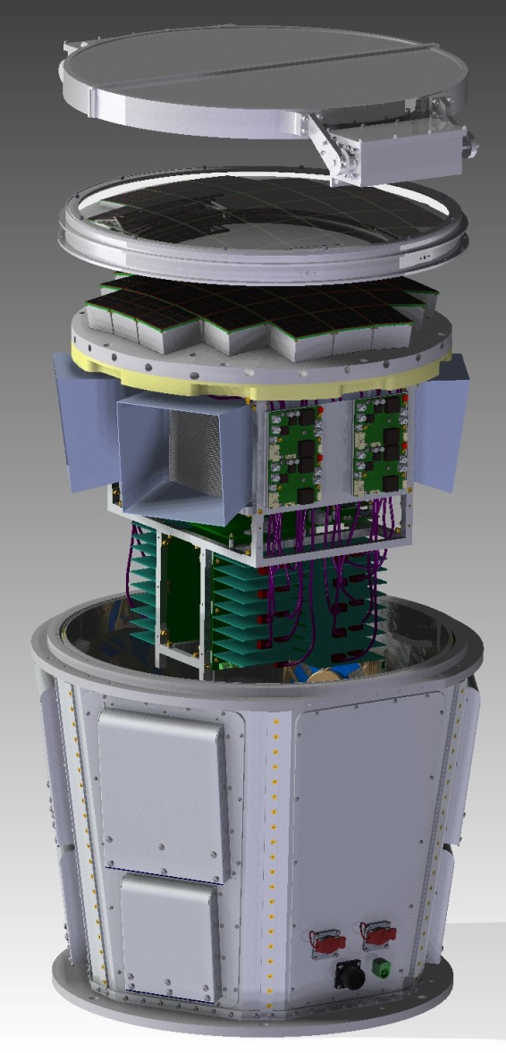
ASTRI in tabelle…
Cherenkov Camera
Camera opening Angle | 70°
Sensors | SiPM
Number of Pixels | 1984 (1344 protoype)
Pixel size | 7x7 mm
Pixel rate | 600 Hz (300 Hz prototype)
Dynamical range | 1 – 2000 pe⁻/pixel
Photon Detection Efficiency | > 35% @ 400nm
FoV | 9.6° (7° prototype)
Weight | 73 kg
Dimensions | 0.52m x 0.66m x 0.56m
Power consumption | 0.8 kW

Slide 7
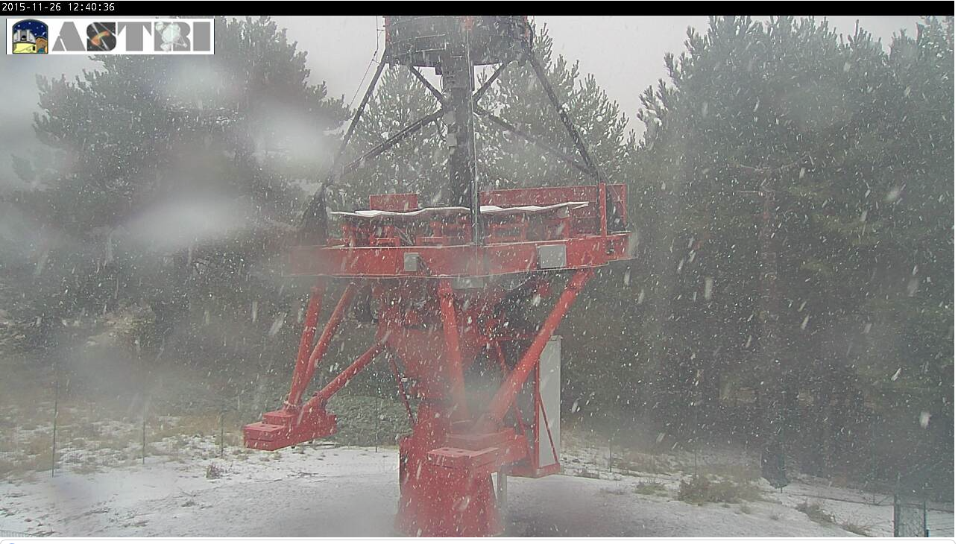
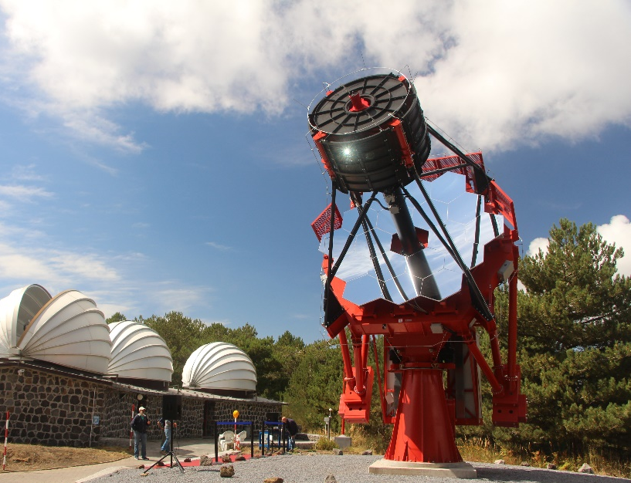
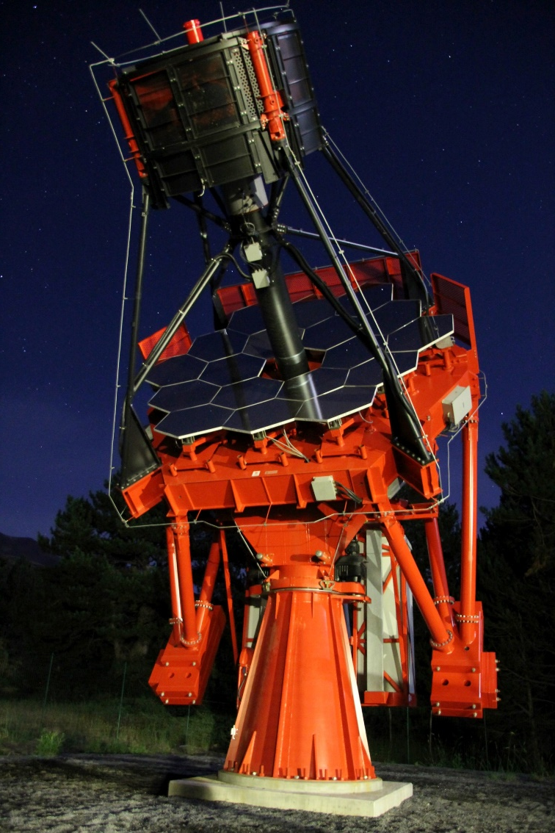
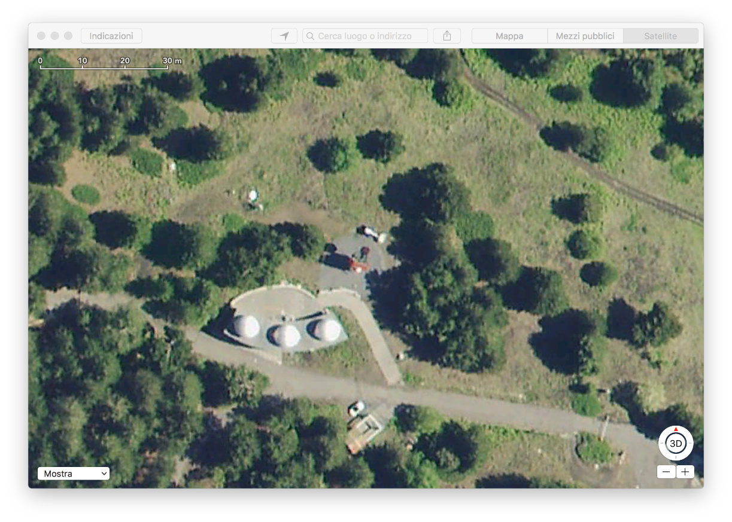
L’oggetto reale a Serra la Nave

Slide 8
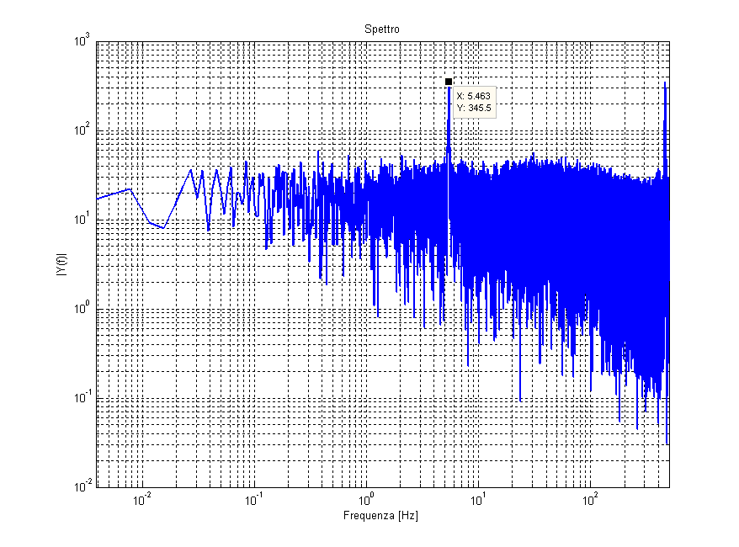
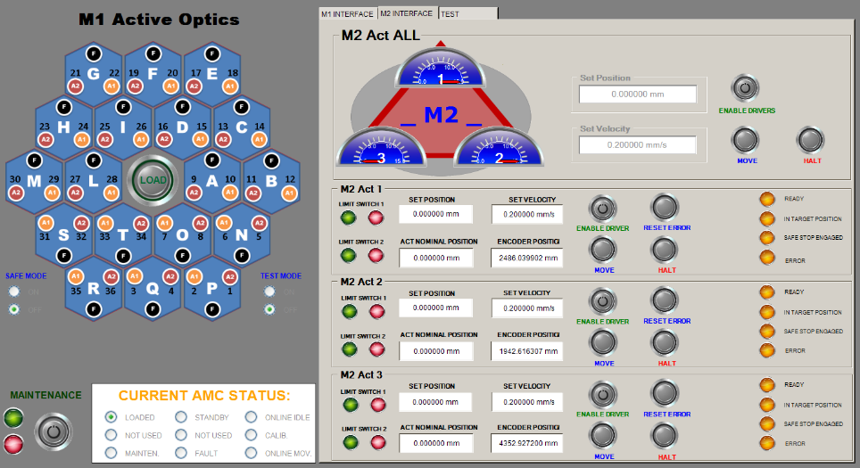
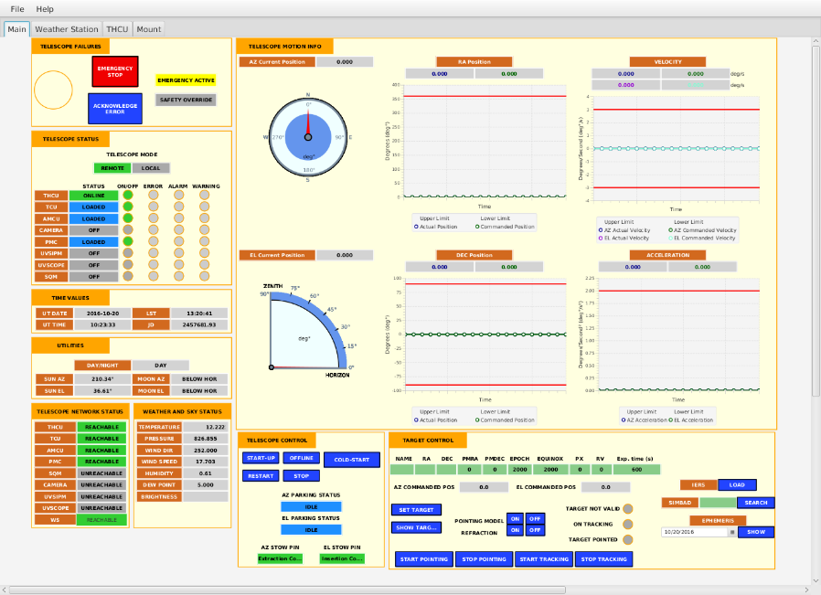
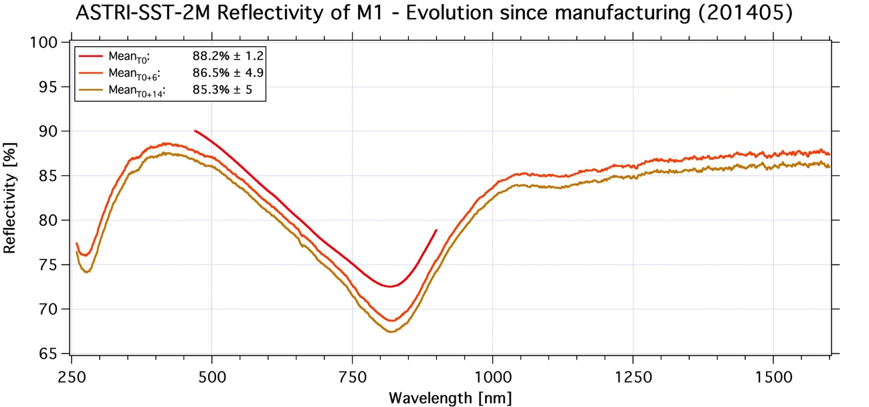
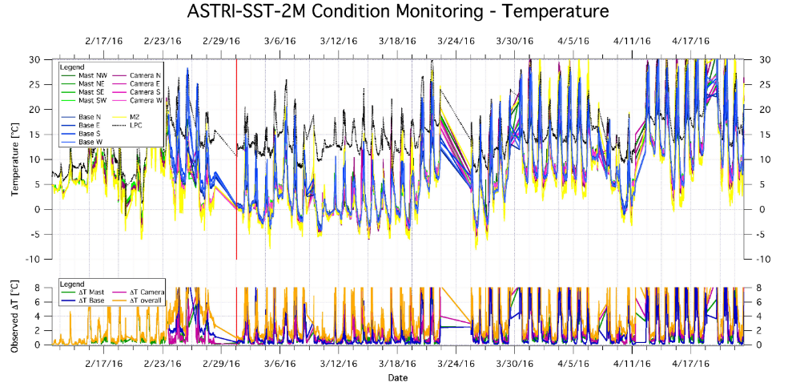
Dall’inaugurazione (24 settembre 2014)…
Qualifica e accettazione della struttura elettromeccanica
Qualifica sistema di ottica attiva
Misure delle prestazioni ottiche
Sviluppo e debug del software di controllo
Modello del telescopio
Monitoraggio riflettanza degli specchi
Monitoraggio delle temperature
…

Slide 9
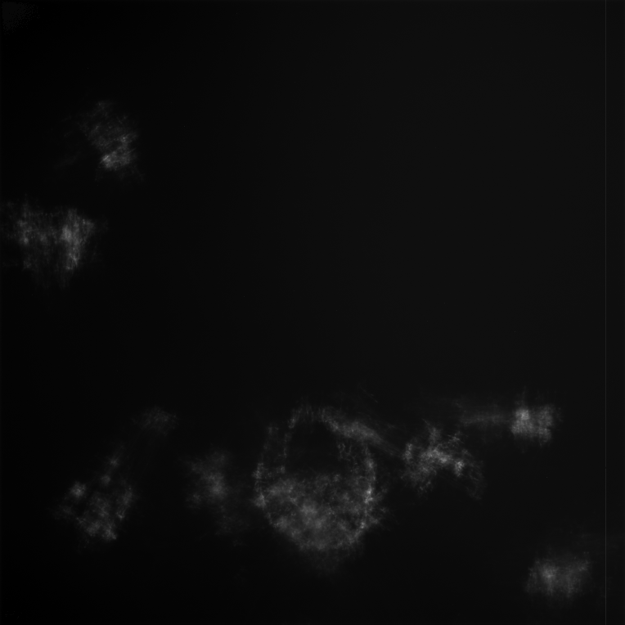
Allineamento dei segmenti del primario

Slide 10
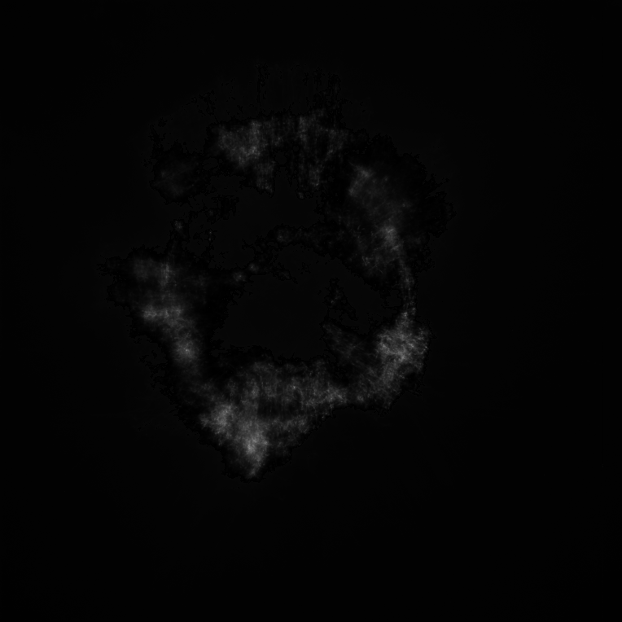
Fuoco del telescopio

Slide 11
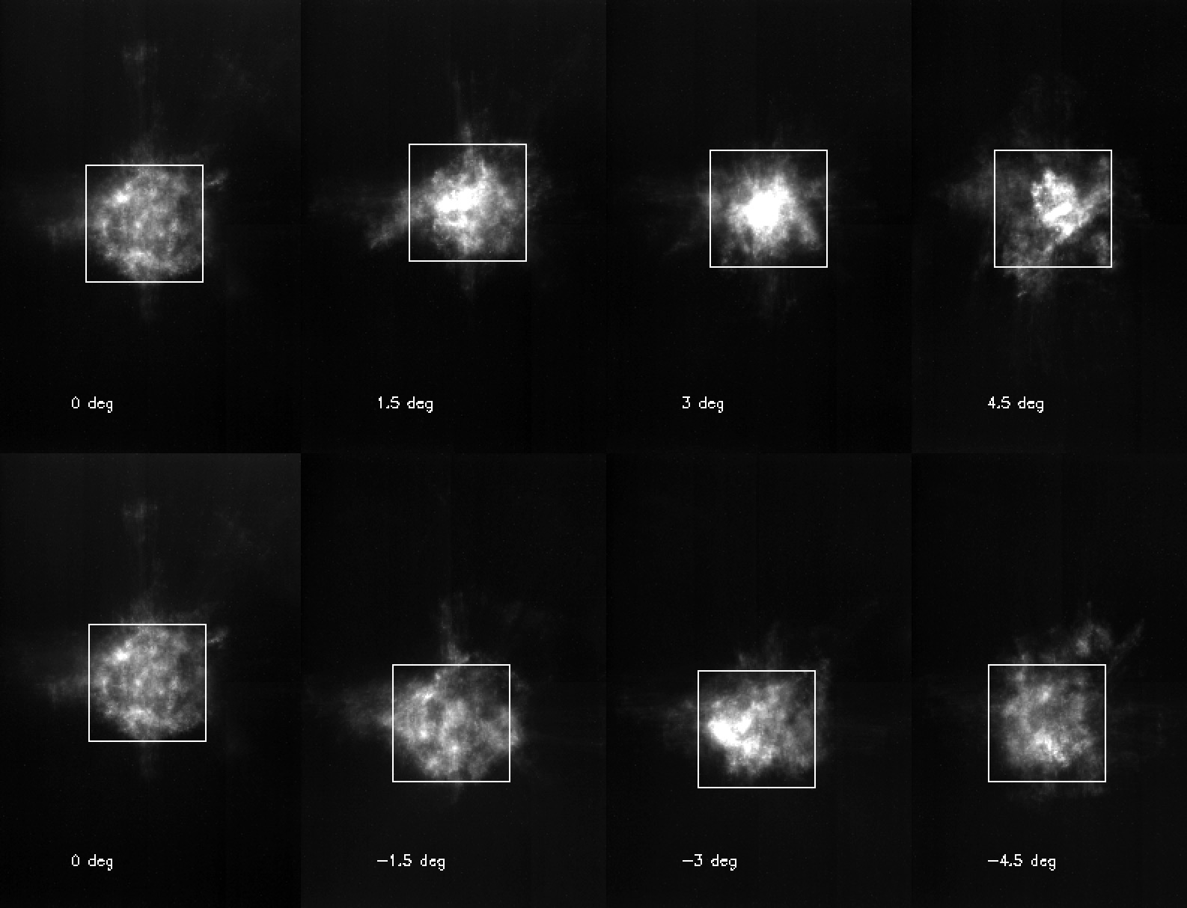
PSF sul campo di vista
SiPM pixel
7x7 mm

Slide 12
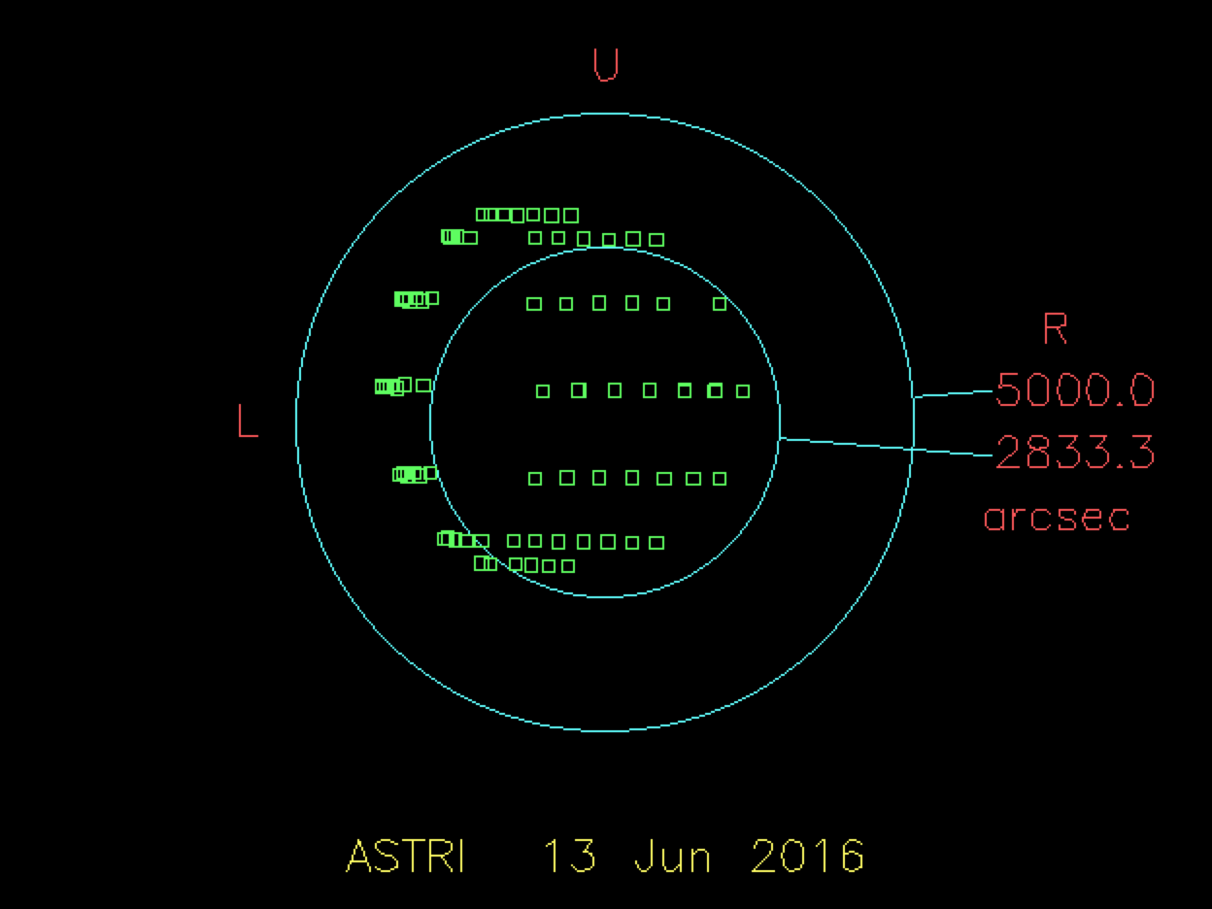
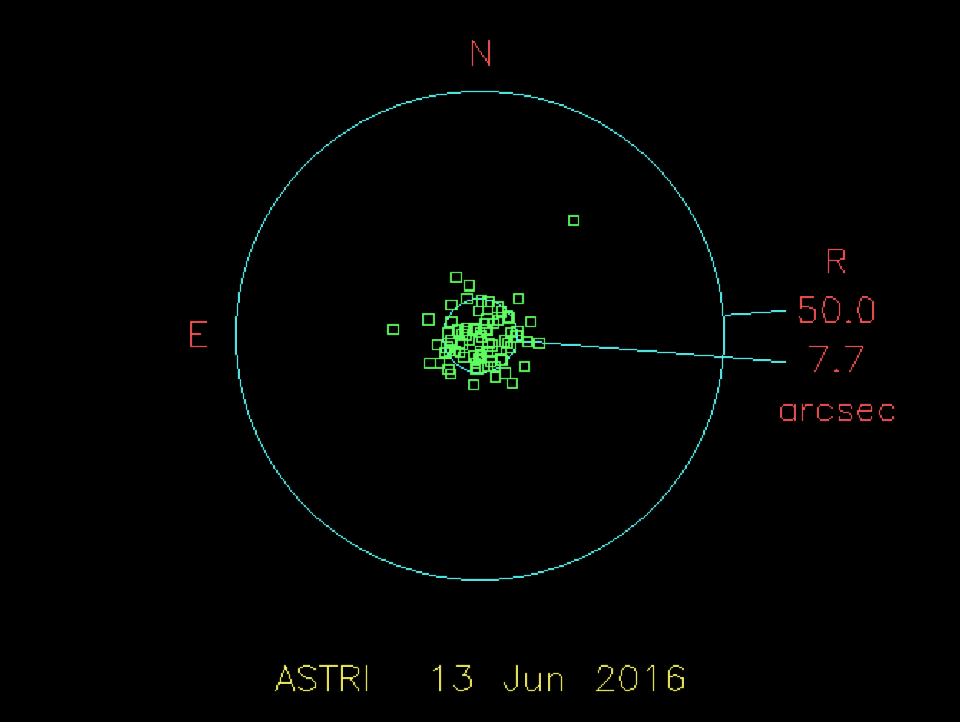
Puntamento Telescopio
Requisito < 12” rms

Slide 13
Tracking Telescopio
Requisito < 6’ rms

Slide 14
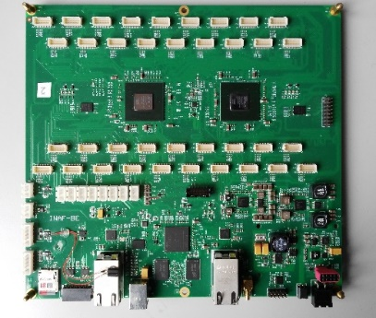
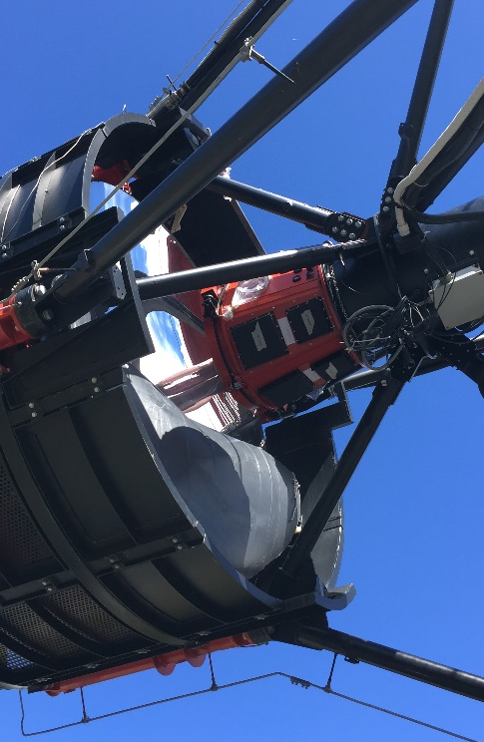
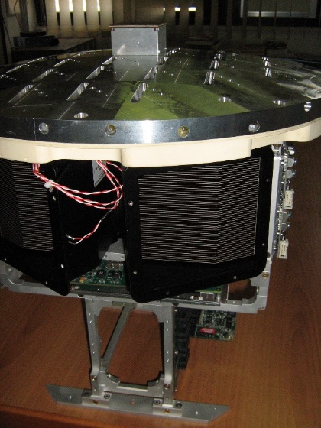
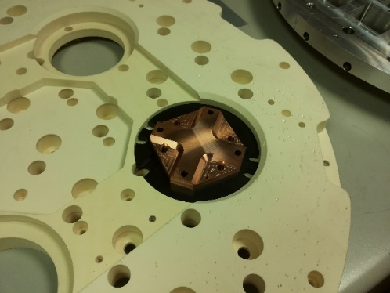
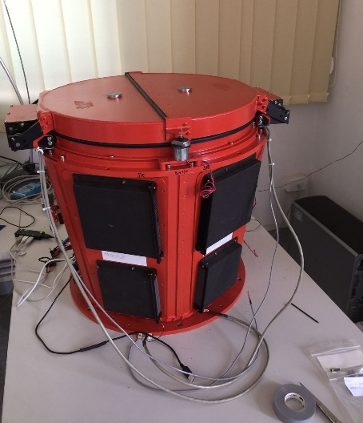
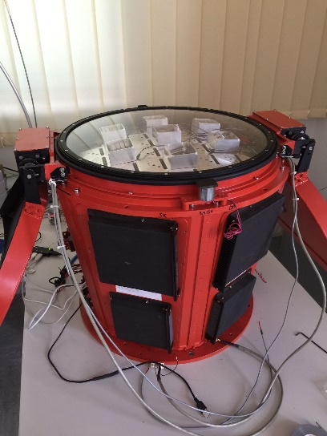
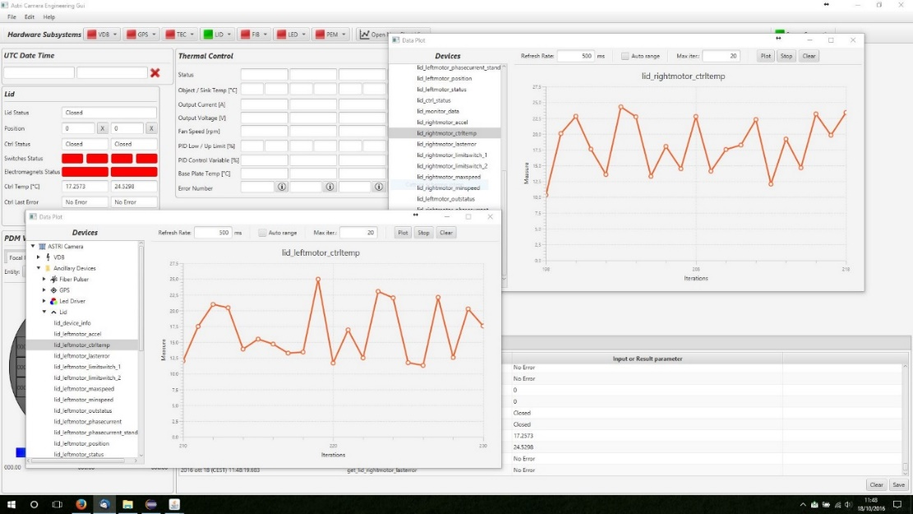
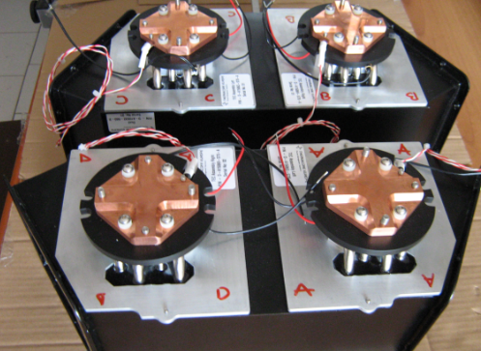
La Camera Cherenkov

Slide 15
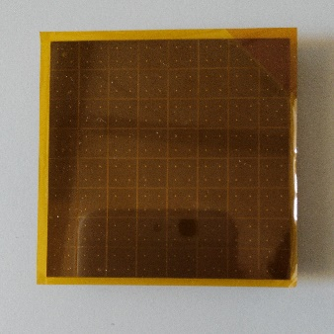
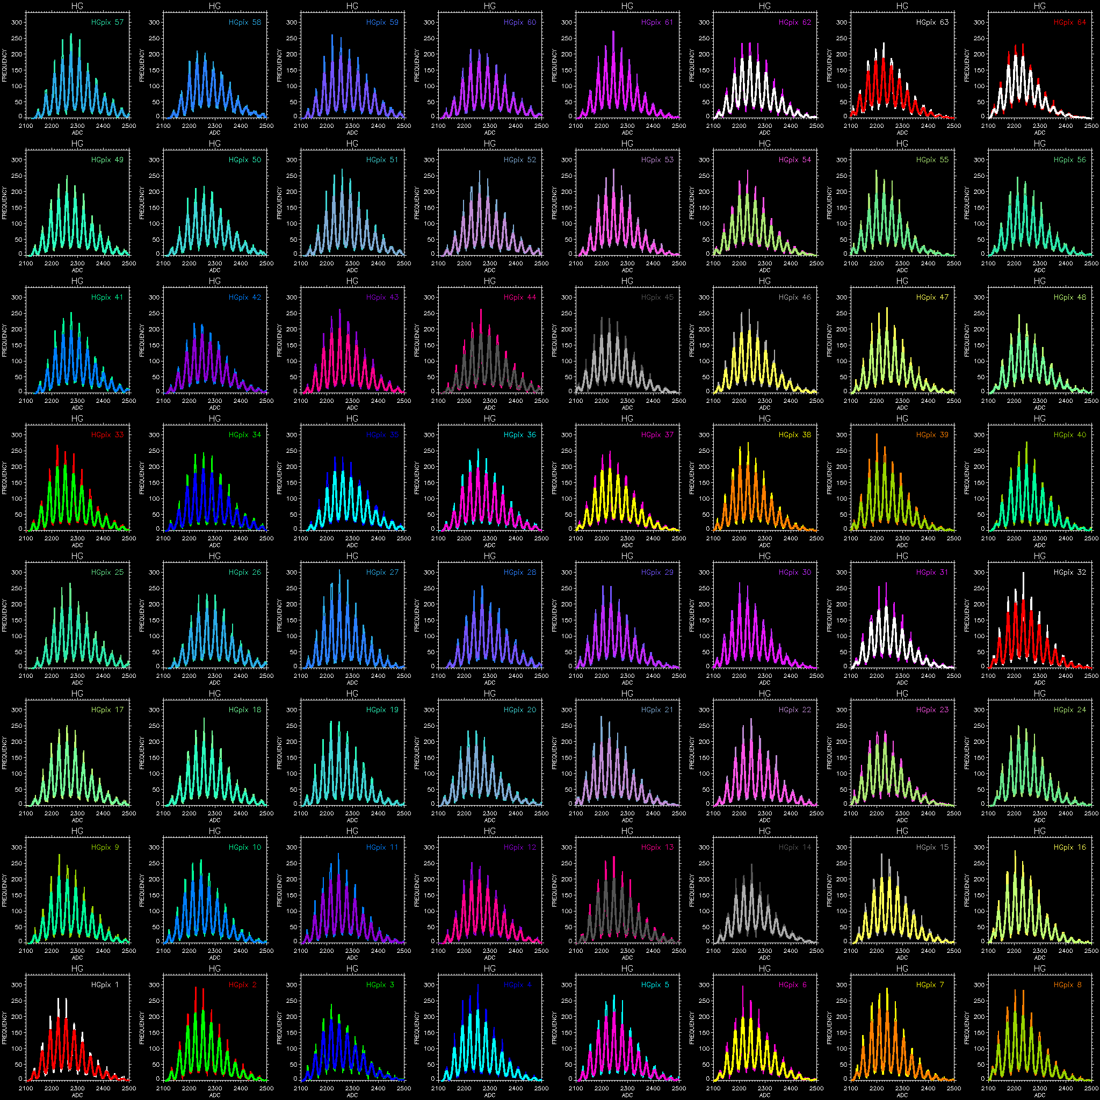
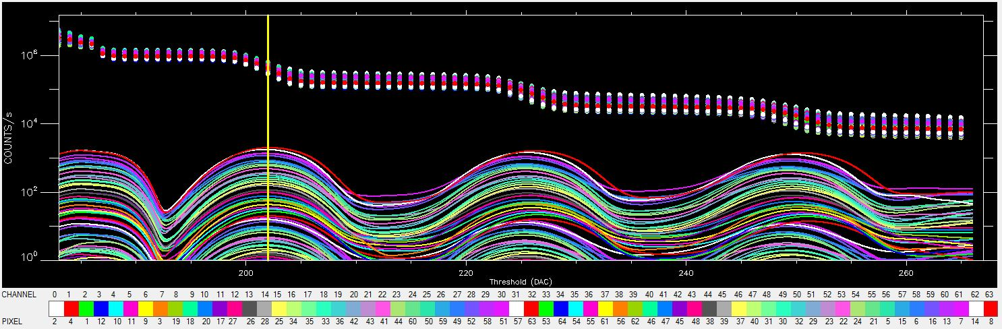
Camera: calibrazioni end to end
1 pe
2 pe
3 pe
Alignment of the staircases of all 64 pixels in dark condition
Pulse height distributions of all 64 pixels illuminated uniformly

Slide 16
Serra La Nave è vicina?

Slide 17
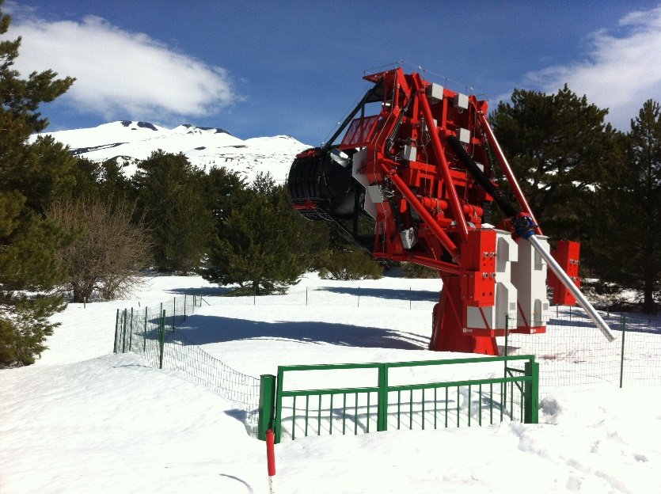
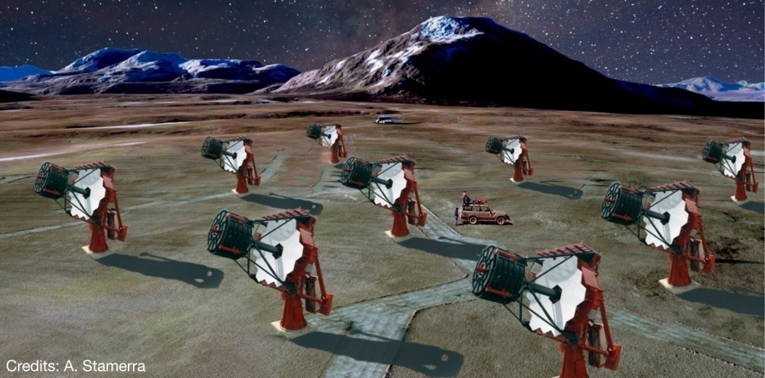

Dal prototipo al mini-array…
Realizzazione di 9 telescopi ASTRI-SST-2M per il sito sud di CTA
  Telescopi end to end
  Commissioning e validazione dell’array (incluso trigger e SW di controllo) tramite osservazioni astrofisiche Cherenkov → Primi dati scientifici CTA
  Realizzazione di un data center per il mini-array per il processamento, l’archiviazione, e la distribuzione dei dati

Slide 18
Il sito sud di CTA

Slide 19
Layout di CTA al sito Sud

Slide 20
Prestazioni del Mini-array ASTRI
Preliminary performance:
  based on MC-CTA Prod2 and official CTA-MC pipelines
Sensitivity:
  slightly better than H.E.S.S. above ~10 TeV for an array composed of 9 telescopes
Angular resolution:
  a few (4–5) arcmin
Energy resolution:
  of the order of 10-15%
Wide field of view: ~10°
1 C.U.
0.1 C.U.
0.01 C.U.
Preliminary
ASTRI mini-array (~250m) – ASTRI DATA PIPELINE
PRELIMINARY ESTIMATES ACHIEVED WITH ASTRI PIPELINE IN REASONABLE AGREEMENT WITH PERFORMANCE ACHIEVED WITH CTA-MC PIPELINE

Slide 21
Realizzazione del Mini–array ASTRI
  Specchi
    M1 → affido diretto (MEDIALARIO) → Contratto
      ASTRI – 10 set (1 spare)
      MST primario – 2 set
      pSCT secondario (1 set)
    M2 → affido diretto (FLABEG) → Negoziazione
  Camere
    ASICS → affido diretto (WEEROC) → Preparazione documenti
    SiPM → Gara internazionale → Preparazione documenti
    Camera → Gara Internazionale → Preparazione documenti
      11 Camere – 1 modello QM, 10 camere (1 spare)
  Strutture
    Primi 3 telescopi: saranno costruiti dal consorzio GEC → Redesign prototipo
    6 strutture rimanenti → Gara internazionale → Ritardata
  Software
    Acquisizione di HW
    Contratti industriali per sviluppo SW
Notes:
- Allegerimento struttura 25%
Sostituzione Encoder
Modifica disegno attuatori (rimuovibili)
CHEC camera

Slide 22
Schedula…
Primo batch di telescopi (3) pronti per la consegna al sito sud CTA tra fine 2017 ed inizio 2018
AIV al sito in Q1 del 2018
Secondo batch primavera del 2018
Terzo batch estate 2018
Commissioning dei telescopi per la fine del 2018
CTA Pre-Production Readiness Review
Disponibilità del sito

Slide 23
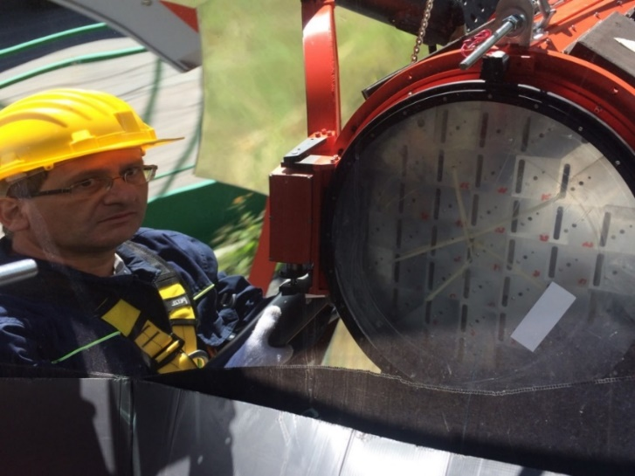
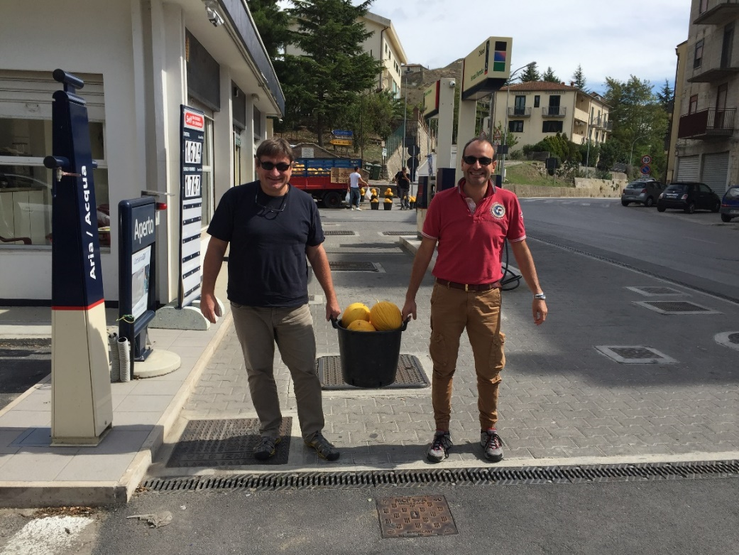
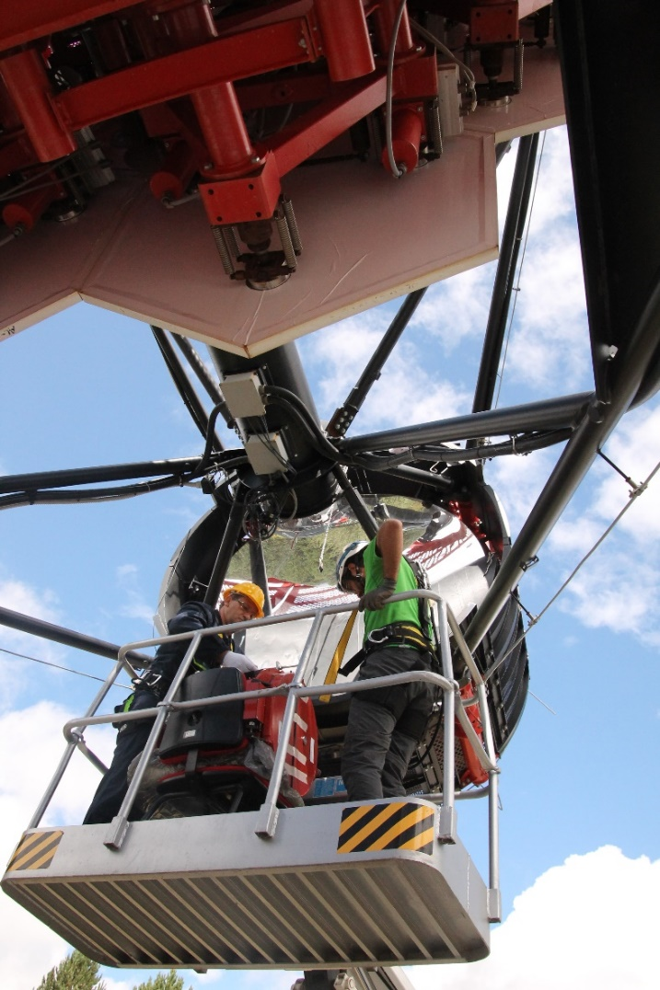
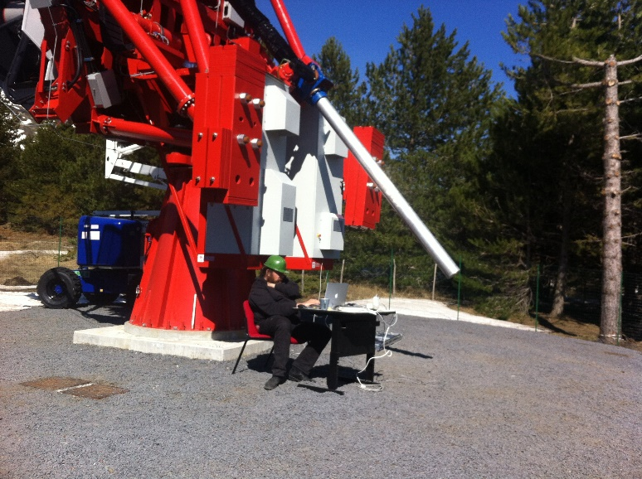
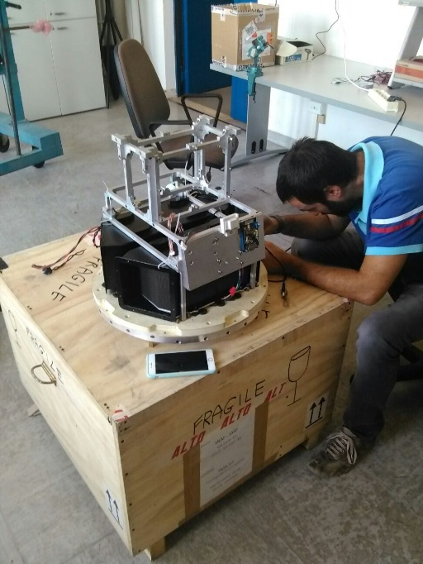
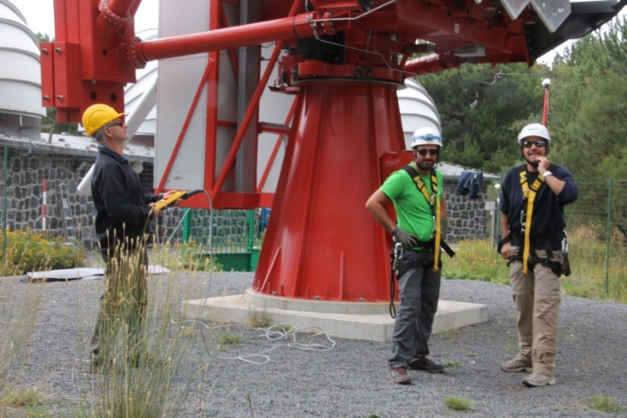
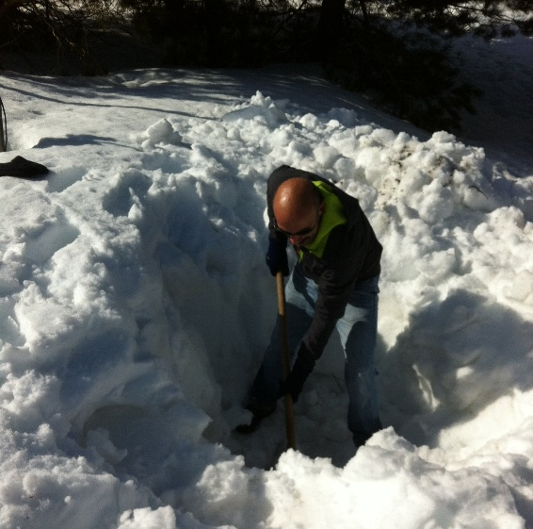
Il team ASTRI al lavoro…

